Slide 1
土地面积与房屋总价值
考虑房间数差异后，
土地更大的房子，总价值通常也更高吗？
1
看什么结果？
研究什么关系？
一起考虑什么？
2
3
total_value
房屋总价值
lot_size_acres
土地面积，单位英亩
n_rooms
房间数，线性控制
使用全部 100,000 条记录，没有只保留五间房。
第二题 · 第（3）问 / 全样本分箱回归
01
Notes:
第1页｜研究什么？
【操作提示】
指三个变量和样本量。约30秒。
【讲稿】
我负责第二题第三小问，研究的是：在线性控制房间数以后，土地面积与房屋总价值有什么关系。这里的土地面积是地块面积，不是室内面积。大地块房子也可能有更多房间，所以我们把房间数一起放进回归。本问使用全部十万条记录，不只选五间房。

Slide 2
两种方法：同一批房子，不同的拟合方式
line = c(0, 0)
line = c(2, 2)
每个区间内使用固定值
相邻区间可以跳跃
每个区间内允许弯曲
相邻区间平滑连接
本次两种方法均选出 27 个区间；0 和 2 不是箱数。
第二题 · 第（3）问 / 全样本分箱回归
02
Notes:
第2页｜两种方法有什么区别？
【操作提示】
依次指左、右两种设定。约50秒。
【讲稿】
binscatter是分箱散点方法，把土地面积划成若干区间，每个区间叫一个箱，再用代表性的拟合点展示关系。蓝点不是一套房。我们用R的binsreg工具包来计算。
line后第一个数表示每段多项式次数，第二个数表示平滑约束数量。零零是在每箱内画水平线，箱间可以跳跃；二二是每箱用二次曲线，连接处高度和斜率都接得上，也就是二次样条。这两个数字不是箱数，本次两次都选出二十七箱。

Slide 3
现场运行：沿用老师的 binsreg 代码
m1 <- binsreg(
y = parcels$total_value,
x = parcels$lot_size_acres,
w = parcels[, "n_rooms",
drop = FALSE],
line = c(0, 0)
)
两次都相同
y：房屋总价值
x：土地面积
w：房间数
点击 Source 重新运行
再用 print(g1)、print(g2) 展示结果
第二次同样调用，存为 m2；
只将 line 改为 c(2, 2)。
第二题 · 第（3）问 / 全样本分箱回归
03
Notes:
第3页｜现场运行
【操作提示】
切到RStudio → 设置工作目录 → Source → 等待 > → print(g1) → print(g2) → 切回PPT第4页。课前安装好包；这次不点Zoom，随后用PPT并排图讲结果。约25秒，另加运行时间。
【讲稿】
这里沿用老师的核心代码。y是总价值，x是土地面积，w是房间数。两次的变量相同，主要区别是line设置。现在我运行整份脚本，并显示两张刚生成的图。
【运行完成后】下面切回PPT，把结果放在一起比较。

Slide 4
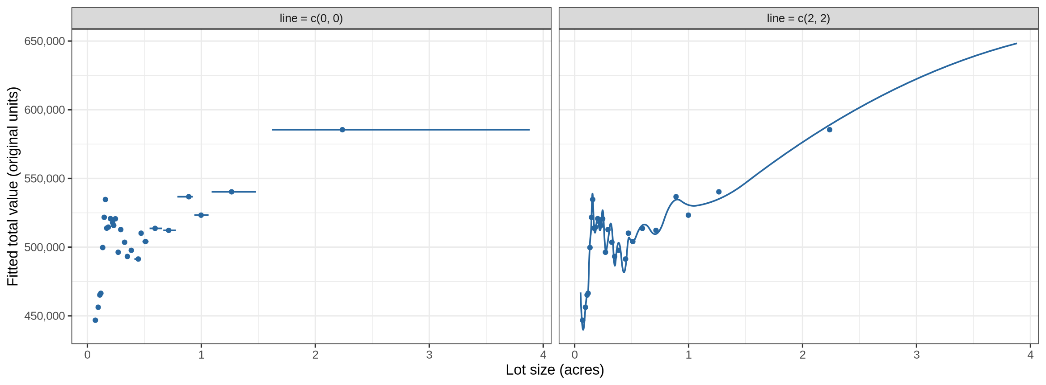
比较：整体趋势相近，局部形状不同
共同点：较大地块总体正向。差异：是否允许同一箱内变化。
第二题 · 第（3）问 / 全样本分箱回归
04
Notes:
第4页｜比较两张图
【操作提示】
先指左图的长横线，再指右图的尾部；两图纵轴尺度相同。约45秒。
【讲稿】
左图每箱内保持水平。最后一箱覆盖一点五到四英亩，所以有一条长横线。这是模型设定造成的，不表示实际房屋价值完全相同。
右图允许箱内弯曲，因此最后一个区间仍能继续上升。两种结果都显示：小地块区域有起伏，较大地块区域总体正向，但具体形状会受拟合方式影响。更平滑不保证更准确。

Slide 5
本小问结论
1
使用全样本
100,000 条记录，线性控制房间数。
2
两种设定共同显示
小地块有起伏，较大地块总体正向。
3
解释时保持边界
形状受设定影响，不能直接解释为因果效应。
下一问：只保留五间房的房子，结果还一样吗？
第二题 · 第（3）问 / 全样本分箱回归
05
Notes:
第5页｜结论与衔接
【操作提示】
说完即交给下一位同学。约20秒。
【讲稿】
总结来说，控制房间数后，土地面积与房屋总价值的关系不是简单的一条直线。不过，地段、房龄等因素仍可能影响结果，不能直接作因果解释。接下来由下一位同学分析五间房的样本。

